Slide 1

Python Opencv
Deep Learning Video (Face_recognition, dlib)

Slide 2
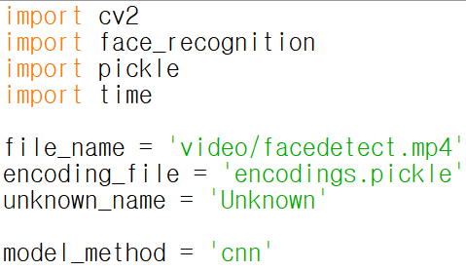
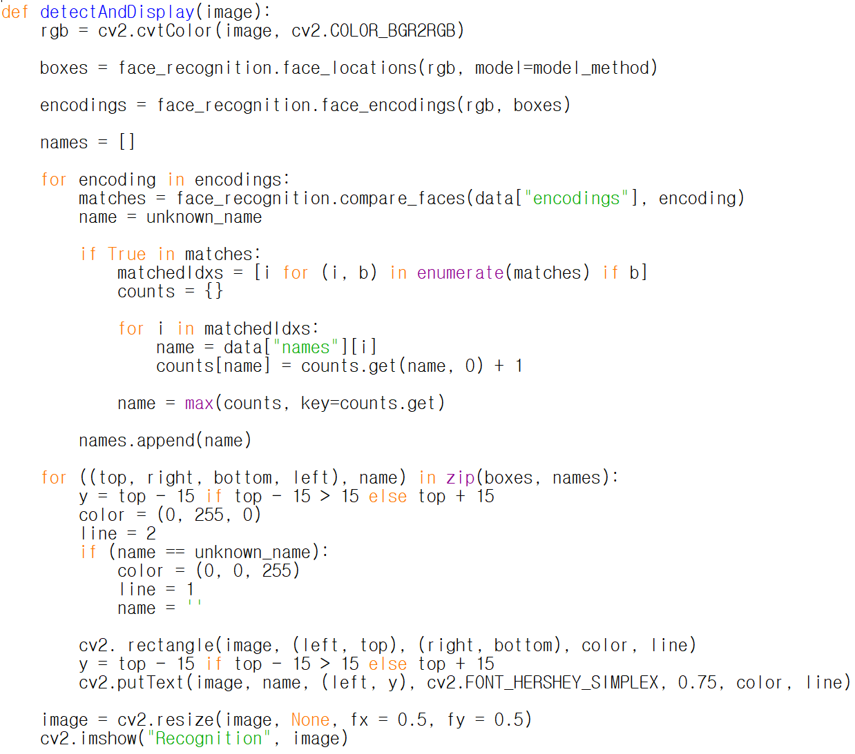
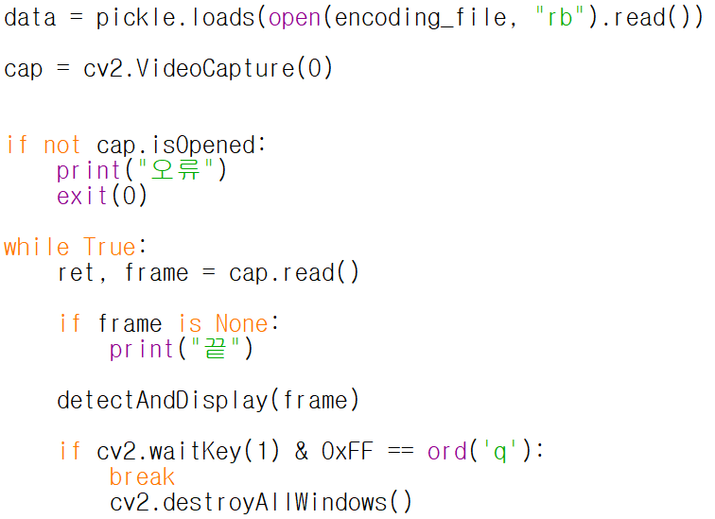
1. 기본 import 등 하기
3. 이전과 같은 내용의 함수 설정
2. 기존 모델 넣고, 동영상 넣기

Slide 3
문제점…
너무 느림…..
하나의 프레임이 40초 이상 걸림…

Slide 4
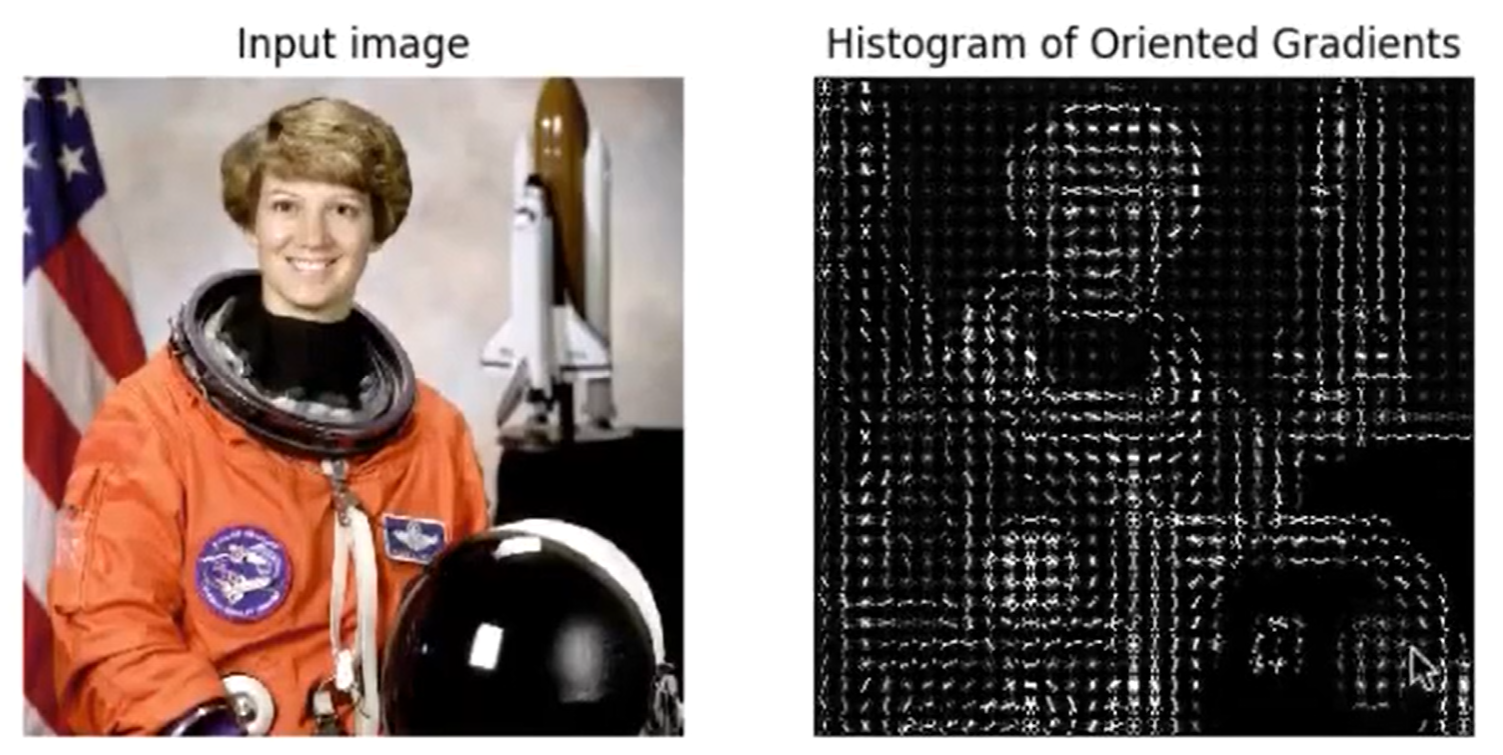
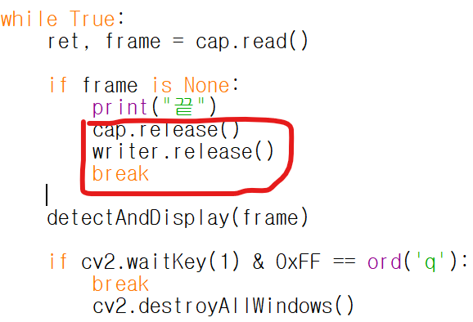
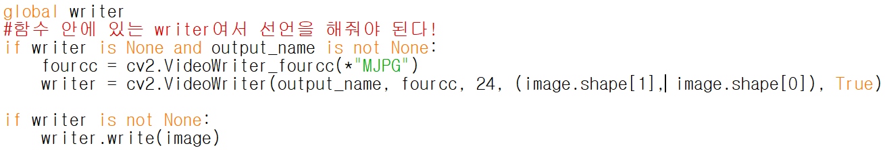
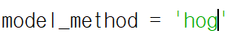
방법1 Hog 사용
4. cap과 write를 닫아주는 메소드를 사용
이런 식으로 바꿔 준다!
5. 함수 마지막에 writer가 None이고 output 이름이 있으면
1. model_method를 hog로 바꾼다
2. output으로 동영상을 다시 만들기
3. write 라는 변수를 선언 안에 None 추가

Slide 5
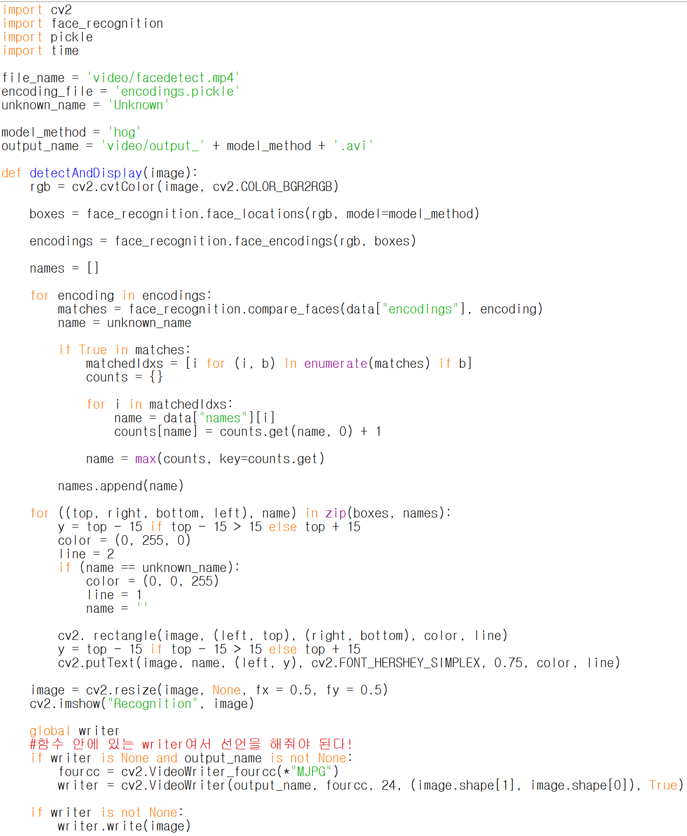
완성

Slide 6
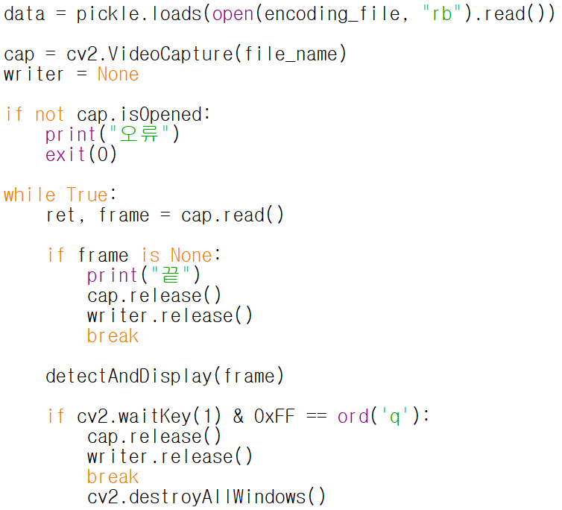
완성

